Slide 1


Brevet Technicien Spécialisée
Filière System Electronique
Soutenance de projet fin étude
L’étude du signal électrocardiogramme ECG
Réaliser par: HASSAN SAMINE
ADNAN OUADDAFI
Encadré par: Mr H.SABIR
LE 18 JUIN 2019

Slide 2
PLAN
Introduction
Problématique et Solution
Généralité sur le système cardiovasculaire et l’électrocardiographie
Etude et dimensionnement de l’électrocardiogramme
Développement Et Réalisation De L’électrocardiogramme
Conclusion et Perspective

Slide 3
introduction
L’étude du signal électrocardiogramme ECG est un moyen essentiel pour faire le diagnostic de plusieurs maladies d’origine cardio-vasculaire.
L’ECG est une représentation graphique du potentiel électrique qui commande l’activité musculaire du cœur.
Ce potentiel est recueilli par des électrodes placées à la surface de la peau, qui mesure la différence de potentiel présent au deux endroit différent du Corps.

Slide 4
PROBLEAMTIQUE ET SOLUTION
Le corps humain peut confronter plusieurs situations où il nécessite une interférence immédiate.
Par exemple les douleurs thoraciques et les troubles de rythme cardiaque en général.
Pour cela l’électrocardiogramme est important, c’est un examen qui permet d’enregistrer l’activité électrique du cœur au fur et à mesure des battements cardiaques.

Slide 5
le but de projet
Au niveau technique, l’objectif est double. En effet, il y a d’abord une formation et des connaissances acquises au niveau de la manière de mener la conception et la réalisation d’un dispositif médical ; ensuite de proposer un instrument de moindre coût (comparativement aux produits importés) et de performances reconnus.
Au niveau technologique, la conception visée dans ce travail de réalisation est une technologie récente faisant appel aux différents composants qui sont disponibles sur le marché et dédiés à l’instrumentation médicale

Slide 6
Chapitre I: généralité sur le système cardiovasculaire et l’électrocardiographie

Slide 7
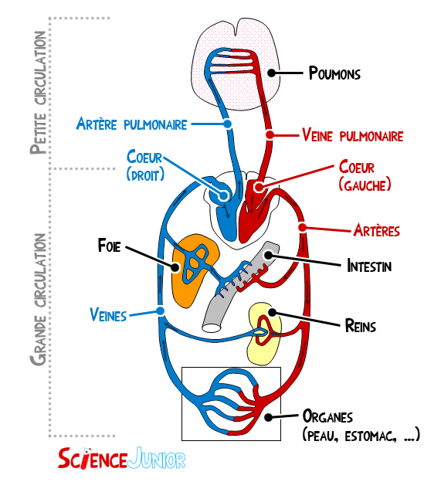
généralité sur le système cardiovasculaire et l’électrocardiographie
Système cardiovasculaire:
Le système cardiovasculaire est constitué du cœur et du système vasculaire, sa fonction principale est d'assurer un flux de sang adéquat continu et sous pression suffisante aux organes et aux tissus, afin de satisfaire aux besoins énergétiques et au renouvellement cellulaire quelles que soient les conditions ambiantes et l'activité de l'individu.
Figure 1 : Schéma général du système cardio-vasculaire

Slide 8
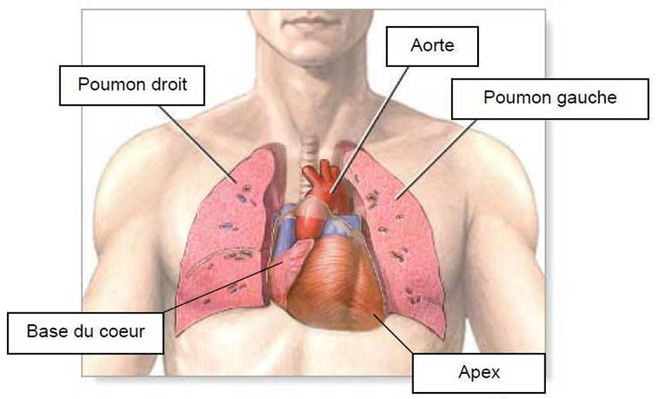
généralité sur le système cardiovasculaire et l’électrocardiographie
Anatomie et position du cœur:
Figure 2 : Position du cœur

Slide 9
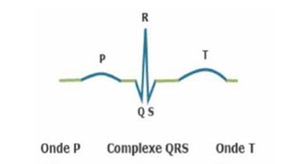
généralité sur le système cardiovasculaire et l’électrocardiographie
L'Electrocardiographie:
Le signal électrocardiogramme ECG est l’enregistrement de l’activité électrique du cœur. Ce signal électro physiologique est sous forme d’une série d’ondes électriques, aux formes et durées particulières, qui se répètent à chaque cycle cardiaque.
Figure 3: ondes du signal ECG

Slide 10
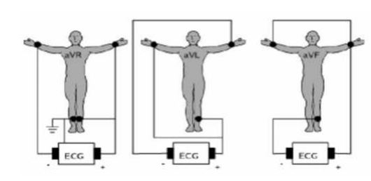
généralité sur le système cardiovasculaire et l’électrocardiographie
Technique d’électrocardiographie:
Figure 4: Technique d’ECG
Figure 4: Technique d’ECG

Slide 11
CHAPITRE II : Etude et dimensionnement de l’électrocardiogramme

Slide 12
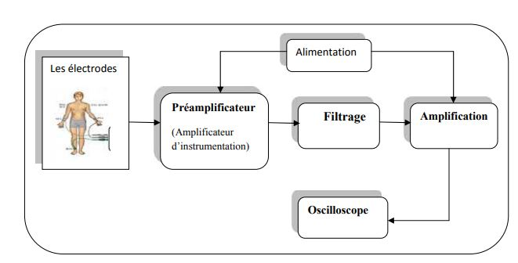
Etude et dimensionnement de l’électrocardiogramme
Schéma synoptique:
Figure 5: schéma bloc de l’électrocardiogramme.

Slide 13
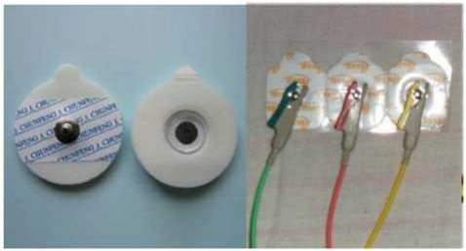
Etude et dimensionnement de l’électrocardiogramme
Etude des différents blocs:
Les électrodes:
Les capteurs utilisés pour l’acquisition de signal ECG sont des électrodes de mesure qui sont placées directement sur la peau
Figure 6: Les électrodes

Slide 14
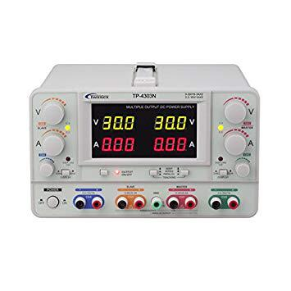
Etude et dimensionnement de l’électrocardiogramme
Alimentation:
Pour l’alimentation on a utilisé une alimentation stabilisée, pour avoir une tension continu de 5V et -5V
Figure 7: Alimentation stabilisée

Slide 15
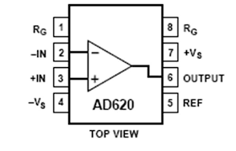
Etude et dimensionnement de l’électrocardiogramme
Préamplificateur (Amplificateur d’instrumentation) :
L’amplitude du signal issu des électrodes est très faible, un amplificateur est alors nécessaire. Dans ce cadre notre choix s’est porté sur l’AD620
Figure 8: L’amplificateur d’instrumentation AD620
Le gain de l'AD620 est donné par l’équation ci-dessous.
1

Slide 16
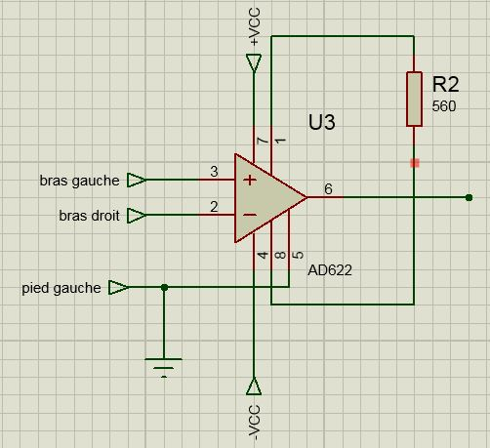
Etude et dimensionnement de l’électrocardiogramme
Le circuit ci-dessous représente le brochage de ce circuit avec le patient :
Figure 9 : L’amplificateur d’instrumentation AD620

Slide 17
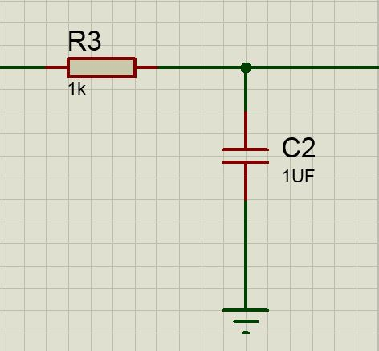
Etude et dimensionnement de l’électrocardiogramme
Filtrage du signal :
Filtre passe-bas:
Dans cette partie, un simple filtre passe-bas de type RC a été choisi. Sa fonction de transfert peut être donnée comme suit:
2
Figure 10 : Filtre passe bas
Pour C = 1uF et R = 1k
3

Slide 18
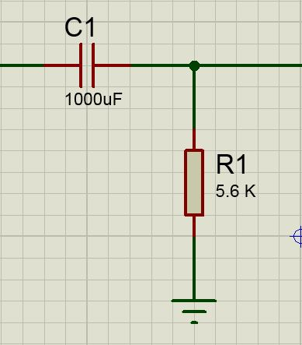
Etude et dimensionnement de l’électrocardiogramme
Filtre passe haut:
Ce filtre permet de supprimer les bruits de basse fréquence (<0,03 Hz). La fonction de transfert H (j ) de ce filtre est donnée par :
4
Figure 11 : Filtre passe haut
La fréquence de coupure de ce filtre est:
5
Donc pour C = 1000uF et R = 5,6k
6

Slide 19
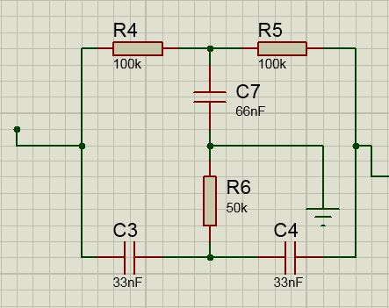
Etude et dimensionnement de l’électrocardiogramme
Filtre coupe-bande :
Ce filtre est utilisé pour supprimer le bruit de secteur de 50Hz. La structure de ce filtre est donnée comme suit :
Figure 12: Structure du filtre coupe-bande
La fréquence de coupure de ce filtre est
7
Dans cette structure, les différents composants doivent être pris comme suit : C4 = C3 ; C7 = 2C3 ; R4 = R5 ;
Donc pour : R4 = 100K
=>
= >
C1 = 33nF
8

Slide 20
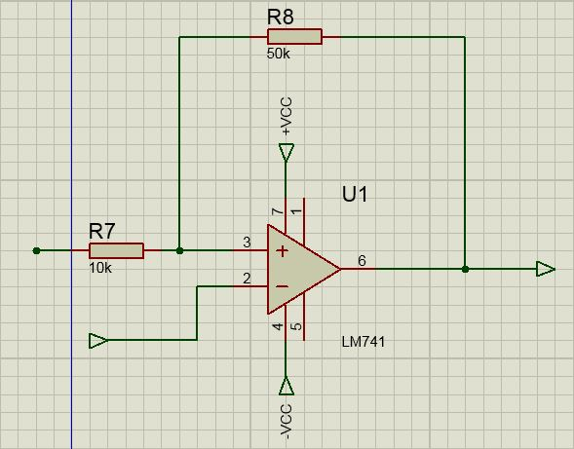
Etude et dimensionnement de l’électrocardiogramme
Amplification:
Figure 13 : Amplificateur opérationnel lm741
Nous allons maintenant câbler le LM741 afin qu'il fournisse une amplification d'un facteur 6. Le circuit est illustré sur la figure ci-dessus

Slide 21
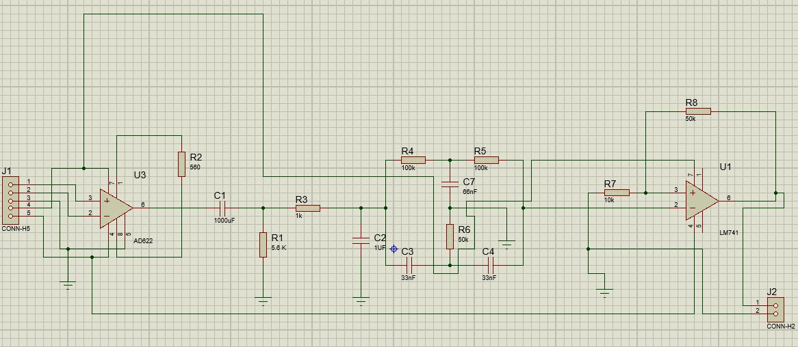
Etude et dimensionnement de l’électrocardiogramme
Schéma Electrique:
La figure 14 représente le schéma électrique global de notre système.
Figure 14 : le schéma électrique d’ECG.

Slide 22
Chapitre III: DEVELOPPEMENT ET REALISATION DE L’ELECTROCARDIOGRAMME

Slide 23
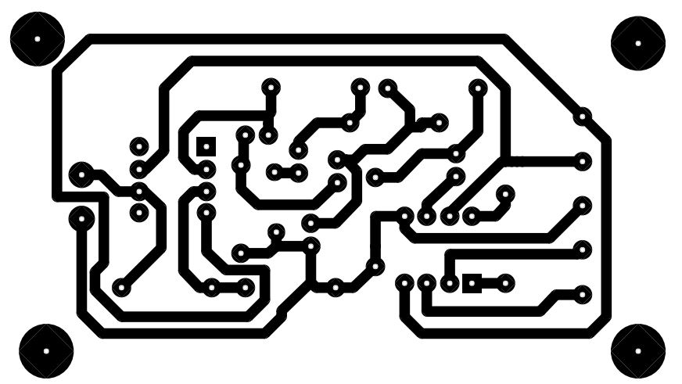
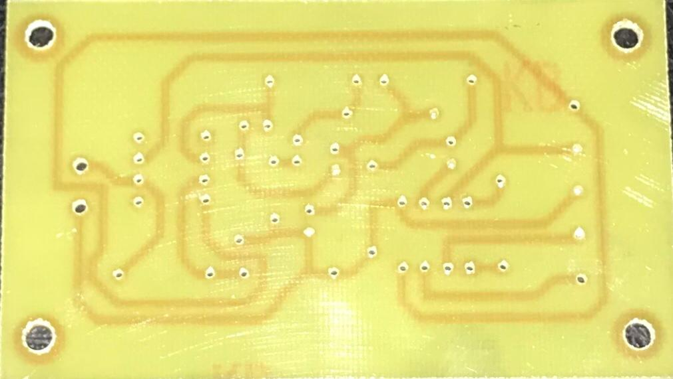
Développement et réalisation de l’Electrocardiogramme
LE CIRCUIT IMPRIME SANS ET AVEC LES COMPOSANT
Figure 15 : le typon du circuit imprimé
Figure 16 : circuit imprimé sans composées

Slide 24
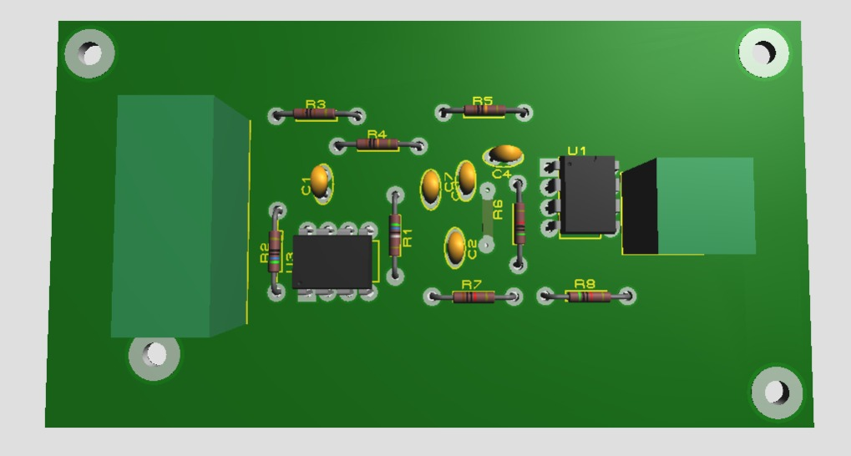
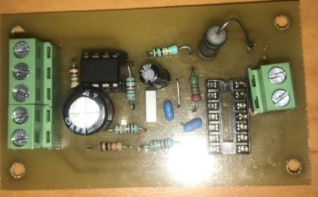
Développement et réalisation de l’Electrocardiogramme
Figure 17 : Vue 3D du circuit
Figure 18 : Projet final

Slide 25
Développement et réalisation de l’Electrocardiogramme
Nomenclatures :
Les différents composants que nous avons utilisés pour la réalisation de la carte sont cités ci- dessous :
Type | Composant
Semi-conducteurs | IC1 : AD620 IC2 :LM741
Résistances | R1= 5.6 kΩ R2= 560 Ω R3= 1 kΩ R4= 100kΩ R5= 100 kΩ R6= 50 kΩ R7= 10 kΩ R8= 50 kΩ
Condensateurs | C1 = 1000 uF C2 = 1 uF C3 = 33 nF C4 = 33 nF C5 = 66 nF

Slide 26
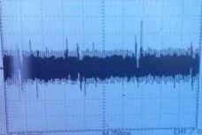
Développement et réalisation de l’Electrocardiogramme
Tests de fonctionnement des différents étages du circuit :
Tester l’étage d’amplificateur d’instrumentation :
La figure ci-dessous présente le résultat à la sortie du l’amplificateur d’instrumentation AD620
Figure 19: Résultat à la sortie de l’AD620.

Slide 27
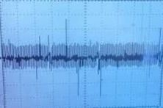
Développement et réalisation de l’Electrocardiogramme
Tester le premier filtre (filtre passe haut) :
La Figure 20 ci-dessous présente le résultat à la sortie du filtre passe haut.
Figure 20 : Résultat à la sortie du filtre passe haut

Slide 28
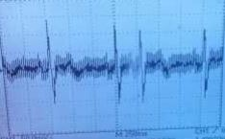
Développement et réalisation de l’Electrocardiogramme
Tester le deuxième filtre (filtre passe bas):
La Figure 21 ci-dessous présente le résultat à la sortie du filtre passe bas.
Figure 21: Résultat à la sortie du filtre passe bas

Slide 29
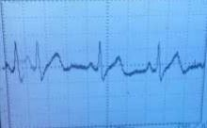
Développement et réalisation de l’Electrocardiogramme
Tester le troisième filtre :
La Figure 22 ci-dessous présente le résultat à la sortie du filtre du Notch 50Hz.
Figure 22 : Résultat à la sortie du filtre de Notch
On remarque clairement sur la figure 22 que le signal ECG est bien détecté. Les différentes ondes telles que l’onde P, le complexe QRS et l’onde T sont clairement visibles ; Aussi le rythme cardiaque peut être facilement déterminé.

Slide 30
Brevet Technicien Spécialisée
Filière System Electronique
Soutenance de projet fin étude
L’étude du signal électrocardiogramme ECG
Réaliser par: HASSAN SAMINE
ADNAN OUADDAFI
Encadré par: Mr H.SABIR
LE 18 JUIN 2019

